Slide 1
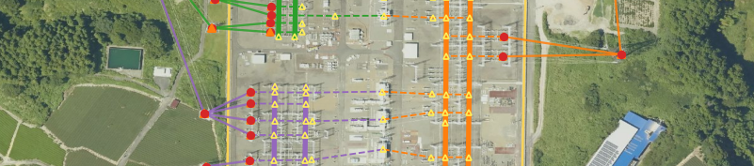
SubSLD法：公開地理データからの
変電所内部構成の実証的機械生成
Evidence-Paired Substation Single-Line Diagramming
All-Japan-Grid Project / 2026-08-26
図: GeoPane（駿遠変電所・500/275/154/77kV）— OSM実証拠を地理院写真上に重畳した実出力

Slide 2
1 INTRODUCTION
背景と貢献
課題
系統解析に必要な変電所内部構成（母線・変圧器・回線・導体）は事業者内部資料であり、研究利用できる全国データが存在しない。
先行実証
嶺南変電所1所において、OSM実データのみから node-breaker 構造を手作業で確認できた（2026-07, GridStitch P2）。本手法はその全国機械化である。
C1
全国7,239変電所の内部構造（母線・ベイ・端子・変圧器）をOSM実証拠のみから決定的に抽出
C2
回線数・導体数を線タグから変電所単位に集約（証拠と推計を分離保持）
C3
構内幾何×単線結線図の「実証ペア図」を全所自動生成（衛星重畳・根拠付き）
C4
捏造ゼロ・全端子根拠・推定明記・再現可能という検証可能性の設計
SubSLD法 — 実証ペア図法 / All-Japan-Grid
2

Slide 3
2 PROBLEM SETTING
問題設定と表記
入力はOSM由来の地域別データ（変電所ポリゴン・送電線way・タグ）。座標は約1m格子に量子化して同一設備を融合し、同期島ごとの座標グラフを構成する。
q(p) = ( round(φ, 5), round(λ, 5) )
G_{I} = ( V_{I}, E_{I} )
約1m格子への量子化 — 同一設備の融合キー
同期島 I ごとの座標グラフ
記号
s, Poly(s)
変電所サイトとその敷地ポリゴン
W_busbar / W_bay / W_main
構内way（line=busbar / bay）と本線way
t ∈ Terminals(s)
線端の束縛レコード（根拠 binding を保持）
kv_v, L(s,v)
電圧階級 v と、その階級に束縛された線集合
far(g)
線グループ g の対向変電所集合（connections + 線名から解決）
SubSLD法 — 実証ペア図法 / All-Japan-Grid
3

Slide 4
3 METHOD OVERVIEW
3段パイプライン（データフロー）
OSM 地域別データ
substations / lines / タグ
① GridStitch P2
構造抽出
② プロパティ層
回線・導体の集約
③ SubSLD 描画
GeoPane × SLDPane
構造DB（node-breaker）
Site / VL / Busbar / Bay /
Terminal / Trafo
substation_properties
（5,920サイト）+ sub_props
実証ペア図 PNG
× 7,239所
③の補助入力:
地理院タイル・鉄塔
connections（対向解決）
決定的
根拠付き
冪等・再開可能
同一入力→同一出力。OSM更新に全所追随
全 Terminal に binding（証拠語彙）を刻む
全段が regen パイプライン(STEPS)に組込済み
実装: build_substation_structure.py ・ build_substation_properties.py ・ build_subsld_batch.py（手法文書 docs/SUBSLD_METHOD.md）
SubSLD法 — 実証ペア図法 / All-Japan-Grid
4

Slide 5
3 CONCEPT
概念図 — 観測から証拠閉包、実証ペア図へ
観測 O（OSM）
構造 S*（node-breaker） → SubSLD
Site s
VL 500kV ─ Busbar ─ Terminal(●)
母線 way
witnesses（全要素が観測へ遡れる）
VL 66kV ─ Terminal(▲)
F
Trafo(structural)
証拠閉包
● vertex（頂点共有） ■ polygon（内包） ▲ leadin（帯 δ）
黄=敷地 Poly(s) ／ 破線=引込帯 0.6km
2回線=2ストローク ／ 破線=leadin ／ 二重円=変圧器
観測に証人を持つ要素だけが構造になり、その構造だけが描かれる — 概念図の全要素が §4-7 の定義に対応する。
SubSLD法 — 実証ペア図法 / All-Japan-Grid
5

Slide 6
4 FORMULATION
定式化 — 構造抽出は「証拠閉包」作用素
観測 O =（敷地ポリゴン, way集合, タグ）から構造 S への写像 F を、「証拠に支持される要素すべてからなる最大の構造」として定義する。ルールの列挙ではなく、この閉包が手法の本体である。
F(O) = S* = { x | witnesses(x, O) ≠ ∅ }
命題 1（Fの性質）
(i) 決定性: F は関数（同一入力→同一出力・全国テストで機械検証） (ii) 冪等性: F の再適用は構造を変えない（regen 安全）
(iii) 健全性: S* の全要素は証拠の証人を持つ（構成より直ちに成立 — 「捏造ゼロ」の形式的表現）。逆に完全性は OSM 被覆に依存し、これは主張せず測定して報告する（§10）
Algorithm 1（構内wayの連結成分分解＋端子束縛）は F の計算的実現である。擬似コードは補遺に。
SubSLD法 — 実証ペア図法 / All-Japan-Grid
6

Slide 7
5 EVIDENCE ORDER
端子束縛 — 証拠の辞書式最大化と整合制約
線端 t の束縛は、証拠クラスの全順序 ≻ の下で成立する最強の証拠を選ぶ argmax として定義する。弱い証拠は図でも弱く（破線で）描かれ、証拠の強さが可視化まで貫通する。
binding(t) = max≻ { e | e は t の証人 }
vertex ≻ polygon ≻ leadin （頂点共有 ≻ 敷地内包 ≻ 引込帯 0.6 km）
整合制約 — 電圧整合ゲート
admit(ℓ, n) ⇔ witnesses ≠ ∅ ∧ ¬( | kv_{ℓ} − kv_{n} | > 0.25 ⋅ max(kv_{n}, 1) )
✓
ケースA 適合（接続）
✗
ケースB 棄却（c1 実例）
66kV線→66kVノード 乖離0% ≤ 25%
66kV線→154kVノード 乖離133% > 25%
ケースBは併架・並走回廊の物理近接（80m以内）だったが棄却が正解 — 後に断片側が登録人工物と判明（2026-08-20 c1）。

Slide 8
6 ESTIMATION
回線数推定 — 証明付き下界推定器
「無タグを推測で埋めない」を、推定器の下界性として定式化する。タグ意味論の仮定の下で、集約値は真値を決して過大評価しない。
ĉ(w) = c_{tag} | ⌊ n_{cables} / 3 ⌋ | 1 （タグあり／cablesのみ／証拠なし）
命題 2（下界性）
c_{sum}(s, v) ≤ c_{est}(s, v) ≤ c_{true}(s, v)
∵ 各線で ĉ(w) ≤ c_true(w)：タグ値は真値（仮定A1: circuitsタグは正しい）、⌊cables/3⌋ は3相導体数からの下界（A2）、実在する線は1回線以上。
c sum
c est
c true
未観測ぶん（欠測）— 推測で埋めず、この幅自体を測って報告
系: 表示回線数は「少なくともこれだけ存在する」の主張 — 系統計算でも容量を過大評価しない側に誤る（導体数 wires も同構成で下界）。
SubSLD法 — 実証ペア図法 / All-Japan-Grid
8

Slide 9
7 INFERENCE
流向推定 — 電圧半順序上の三値推定器
変電所集合に「最大電圧階級」による半順序を入れ、線グループ g の流向を三値推定器 d̂ で与える。判定不能は無理に埋めず、棄権 ⊥ を第三の出力として原理化する（図では灰）。
d̂ : G → { in, out, ⊥ }
s′ ≻ v
in
d̂(g) = in ⇔ ∃s′∈far(g): s′ ≻ v ∨ kv_{v} = kv_{top}(s)
v（自所の階級）
d̂(g) = ⊥ ⇔ far(g) = ∅ （対向が解決できない時は棄権 — 埋めない）
s′ ∼ v
out
far=∅ → ⊥（灰・39.4%）
far(g) は connections（両端束縛線）を第一資料とし、欠測時のみ線名の name-evidence（「A~B線」等）で補完する。全国実測（18,851線グループ）: in 55.4%・out 5.2%・⊥ 39.4%（§10）。棄権の主因は対向変電所自体の OSM 欠測であり、手法の誤りではなくデータ被覆の測定値である。
SubSLD法 — 実証ペア図法 / All-Japan-Grid
9

Slide 10
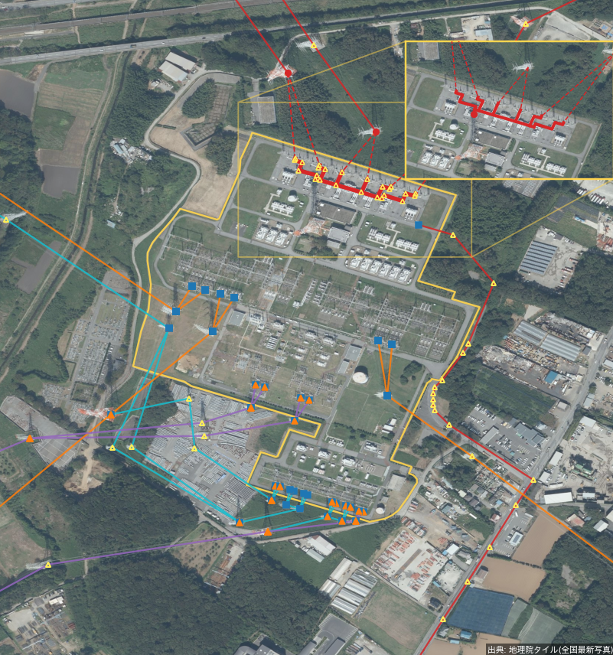
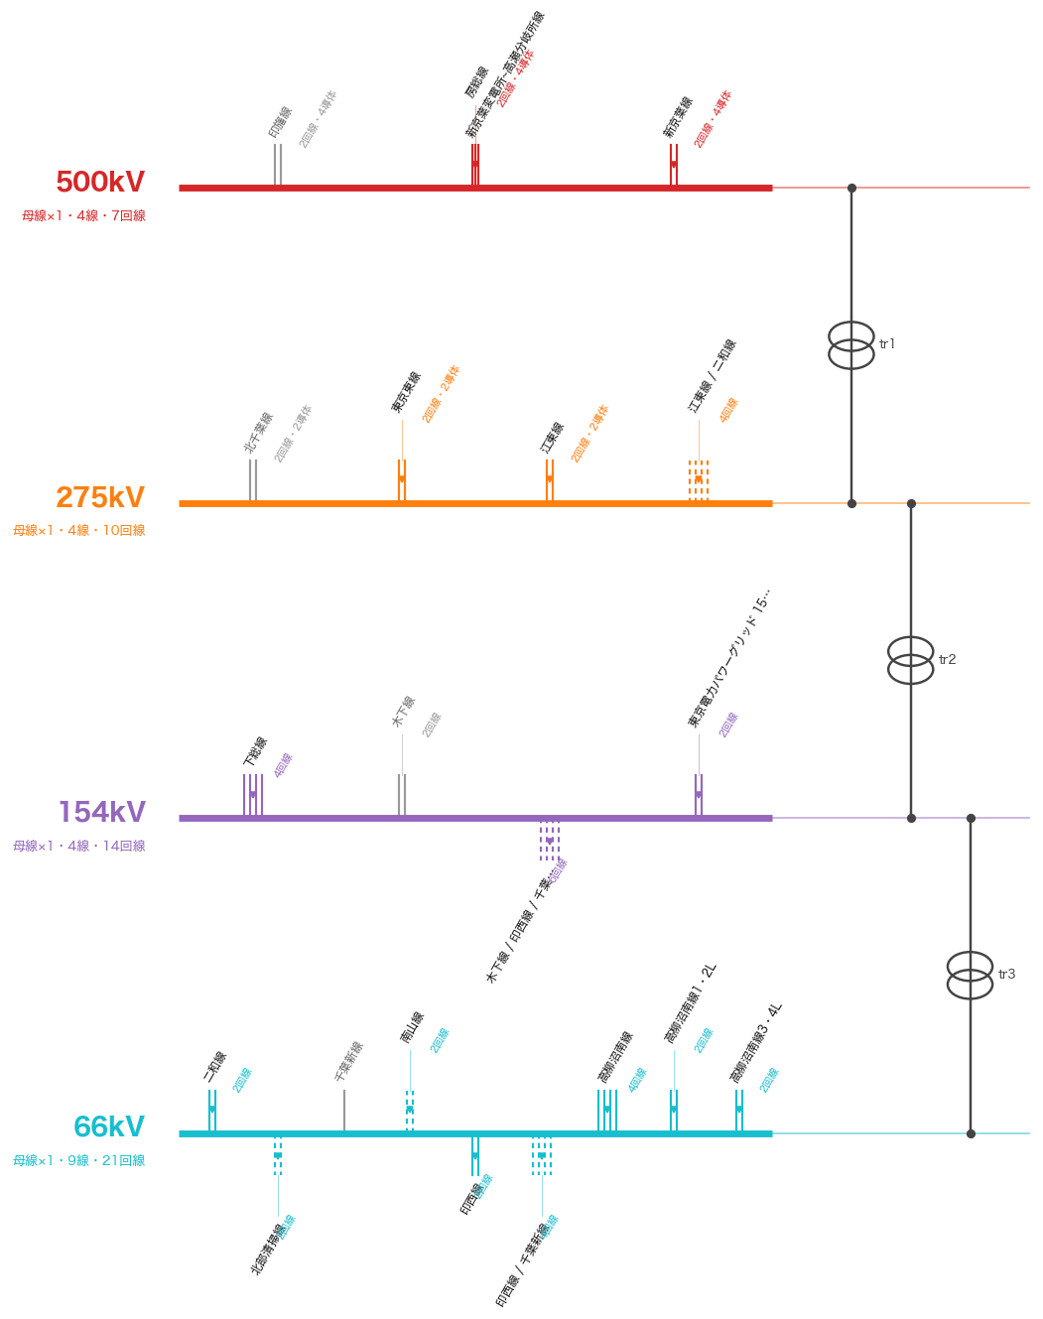
8 RESULTS
結果 — 実証ペア図
図1 実証ペア図（新京葉変電所・500/275/154/66kV・80端子・変圧器3）
(a) GeoPane — 構内幾何・端子根拠・鉄塔・インセット
(b) SLDPane — 母線セクション・回線ストローク・流向・変圧器・スルー
SubSLD法 — 実証ペア図法 / All-Japan-Grid
10

Slide 11
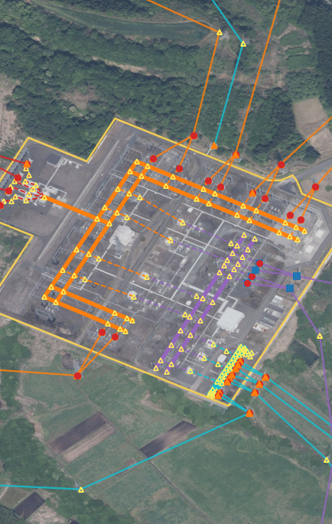
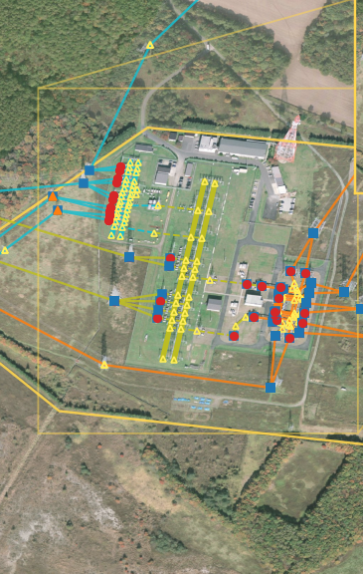
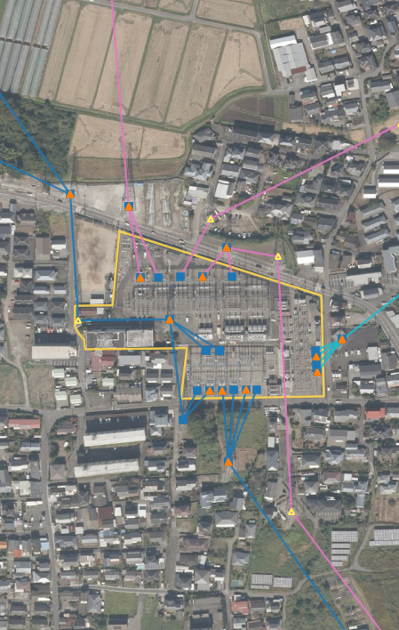
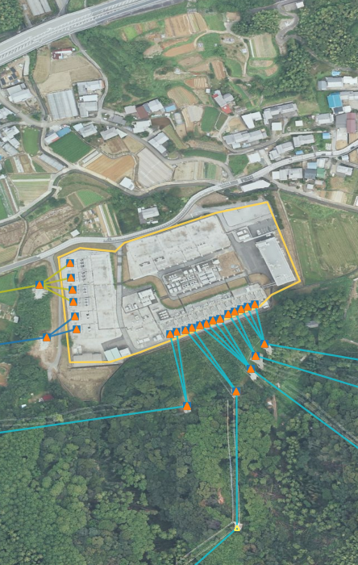
9 RESULTS
全国適用 — 10地域・7,239所を同一コードで処理
宮城（東北）500/275/154/66
南早来（北海道）275/187/66
人吉（九州）220/110/66
高知（四国）187/110/66
図2 各地域の代表例（GeoPane・各所個別クロップ）。バッチ生成器により全所一括描画 — 約1〜6秒/所・10地域並列で全国約1時間（pws-160core 実測）。
SubSLD法 — 実証ペア図法 / All-Japan-Grid
11

Slide 12
10 EVALUATION
定量評価 — 被覆・証拠分布・棄権率（全国実測）
7,239
68.2%
14.2%
対象変電所（構造抽出は全数・エラー0）
回線数のOSM証拠被覆（27,352/40,087線）
母線way記載率（issue #49 の測定値）
端子束縛の証拠分布（48,081端子）
vertex 15.7%
polygon 29.3%
leadin 55.0%
弱い証拠(leadin)が過半 — 図では破線で明示され、証拠の強さが読める
流向推定の内訳（18,851線グループ）
in 55.4%
⊥ 39.4%
in 55.4% ／ out 5.2% ／ ⊥(棄権) 39.4% — 棄権を隠さない。主因は対向変電所のOSM欠測（§11）
命題1の決定性は再生成テストで、命題2の下界性は構成により全所で成立。
SubSLD法 — 実証ペア図法 / All-Japan-Grid
12

Slide 13
11 DISCUSSION
限界と考察 — 欠測を欠測として見せる
母線wayの欠測 85.8%
流向不明（灰スタブ）
OSMマッピング粒度の地域差（北海道53% ⇔ 東京5%）。母線なしサイトは1母線仮定で描画される。推定母線の導入は inferred マーカー前提で検討（issue #49）
主因は対向変電所自体のOSM欠測。connections＋線名 name-evidence で低減し、残余 39.4% は「不明」を明示する設計を保つ
leadin の偽陽性
導体数被覆 12.7%
引込帯0.6kmは近傍通過線を拾い得る。弱い証拠を弱く描く（破線）ことで図上でも可視化
wiresタグ自体が希少。航空写真からの検出（TTPLA系）が補完候補
SubSLD法 — 実証ペア図法 / All-Japan-Grid
13

Slide 14
12 CONCLUSION
結論と今後
変電所の内部構成は、公開データと根拠付き抽出のみで全国一括に「見える化」できる。
本研究の要点
・3段パイプライン（抽出・集約・描画）を全て決定的・冪等に実装し、OSM更新へ全所追随可能とした
・証拠語彙（vertex ≻ polygon ≻ leadin）と電圧整合ゲートで、捏造ゼロのまま接続を主張
・回線数・導体数は証拠と推計を分離保持し、欠測を欠測として報告
今後
・editor統合（地図クリックでSubSLD表示） ・OSM貢献ループ（母線なし所の衛星判読→編集候補）
・変圧器銘板の出典拡充 ・推定母線（inferred）の設計検討
資料: docs/SUBSLD_METHOD.md ・ github.com/lutelute/All-Japan-Grid ・ issue #49
SubSLD法 — 実証ペア図法 / All-Japan-Grid
14

